Slide 1

Vender con Grupo Mazi
Qué vendemos, a quién, cómo se cierra y qué contestar cuando te digan «está caro».
Conferencia para vendedores nuevos · 2026
Notes:
Bienvenida. Idea central de toda la plática: no vendes páginas, vendes clientes nuevos para el negocio del otro, y te quedas con él (mantenimiento).

Slide 2
QUIÉNES SOMOS
Entregamos rápido y nos quedamos
«Si no existe la herramienta, se construye la herramienta.»
Rápido
Barato
Nos quedamos
Una página Esencial queda en 3 a 5 días. La competencia tarda semanas.
Todos nuestros precios están abajo del promedio del mercado, medido en octubre de 2026.
Después de entregar damos mantenimiento: el cliente no se queda solo con su página.
Notes:
Las tres cosas que nos distinguen. Si el cliente sólo se lleva una, que sea «se quedan conmigo después».

Slide 3
QUÉ VENDEMOS
Seis cosas, una sola empresa
Páginas web
Herramientas a la medida
Video y foto
desde $2,000
desde $10,000
desde $1,200
Marca y diseño
Redes y publicidad
Tiempos y movimientos
desde $250
desde $1,500/mes
desde $3,000
Notes:
No hay que saberse todo. Hay que saber que si un cliente pide algo de esta lista, lo hacemos. Lo técnico lo resolvemos nosotros.

Slide 4
PÁGINAS WEB
Lo que más se vende: las tres páginas
LA QUE MÁS CONVIENE
Esencial
Completa
A la medida
$2,000
$6,500
desde $9,000
Una página con lo importante
Productos con foto y precio
WhatsApp, llamada, mapa y horarios
Todo lo de Esencial
Pedidos y citas que llegan armados por WhatsApp
De regalo: 2 videos para redes
3D o interactiva
Carrito, cotizador o reservas
Panel para que el cliente cambie precios
Lista en 3 a 5 días · 3 meses de mantenimiento incluidos
Lista en 1 a 2 semanas · 3 meses de mantenimiento incluidos
Lista en se dice antes · 3 meses de mantenimiento incluidos
Notes:
Empuja la Completa: el cliente siente que se lleva más (los videos) y a nosotros nos deja mejor margen. La Esencial es la puerta de entrada.

Slide 5
LO QUE MÁS PAGA A LA LARGA
El negocio de verdad es el mantenimiento
$450 al mes
$650 al mes
Plan Esencial: hasta 4 cambios chicos al mes, respuesta en 48 h.
Plan Plus: hasta 10 cambios, una promoción al mes y atención el mismo día.
Cómo decirlo: «Es como un seguro: tu página siempre al día y alguien que te contesta.» Los primeros 3 meses ya van incluidos, así que el cliente no paga nada hasta que ya vio que funciona. Pagando el año completo, son 12 meses por el precio de 10.
Notes:
Diez clientes en mantenimiento son de $4,500 a $6,500 al mes que llegan solos. Ningún vendedor debe cerrar una página sin mencionar el mantenimiento.

Slide 6
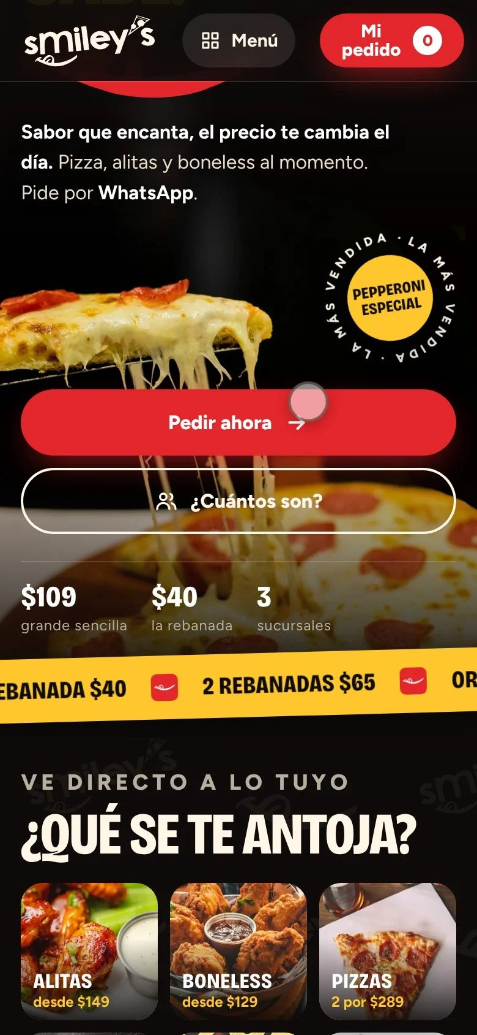

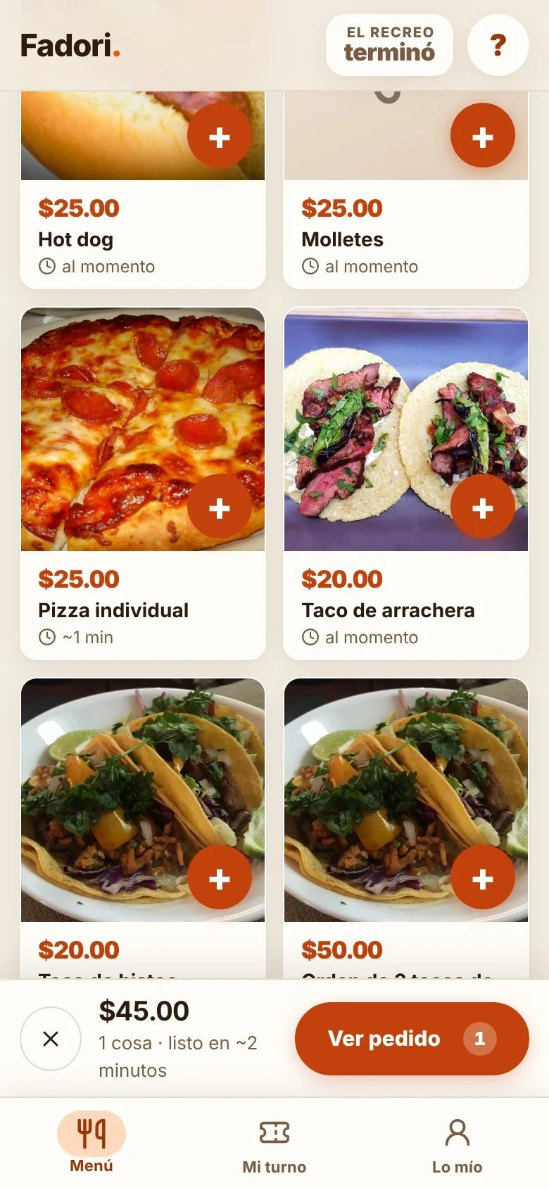
PROSPECTOS
A quién venderle (y ya lo hicimos)
Negocios con cara al público en Querétaro
Restaurantes, barberías, cafeterías, tiendas de ropa, consultorios, escuelas, talleres.
La señal de que te van a comprar
Contestan pedidos a mano por WhatsApp, tienen el menú en una foto borrosa o te dicen «sí, tengo Facebook».
Lo que puedes enseñarles
Smiley's (pizzería), District Roll (menú con pedido por WhatsApp) y Fadori (pedidos sin filas en una cafetería escolar).
Ábrelas en tu celular frente al cliente: verla funcionando vende más que cualquier explicación.
Notes:
Nunca digas que alguien es cliente si no lo es. Enseña sólo lo que ya está entregado.

Slide 7
EL MÉTODO
Cómo se cierra una venta, en cinco pasos
1
2
3
4
5
Pregunta
Enseña
Propón
Cierra
Acompaña
¿Cómo te llegan los clientes hoy? ¿Qué te quita más tiempo?
Abre un trabajo nuestro en tu celular. Que lo toquen.
Un paquete, no tres. El que resuelve lo que te dijeron.
50 % para empezar y 50 % al entregar. Pide su material ese día.
Avísales cada avance y a los 3 meses ofrece el mantenimiento.
Notes:
El error más común es soltar la lista de precios completa. El cliente se confunde y pospone. Un solo paquete, el que resuelve su problema.

Slide 8
PARA NO METERNOS EN BRONCAS
Lo que nunca se promete
Fechas sin material
Cambios infinitos
La fecha corre desde que el cliente nos da fotos y textos. Dilo antes.
Van 2 rondas de ajustes. Después, $450 la hora. Se dice ANTES de empezar.
Descuentos por tu cuenta
Clientes que no son
Si hay que mover un precio, pregúntale a Carlos primero.
Sólo se enseña lo entregado. Presumir clientes falsos nos quema rápido.
Visitas fuera de Querétaro
Cosas que no sabes
Sólo casos especiales, y el cliente paga los viáticos.
«Lo checo con el equipo y te confirmo hoy» siempre es mejor que inventar.
Notes:
Casi todas las broncas con clientes salen de algo que se prometió en la venta. Estas seis reglas evitan el 90 %.

Slide 9
OBJECIONES FRECUENTES
Cuando te digan…
«Está caro»
Estamos abajo del promedio: una página sencilla en el mercado va de $6,500 a $25,000. Y hay pagos o etapas.
«Ya tengo Facebook»
En Facebook no te encuentra quien busca en Google, y no te llegan pedidos armados. Se complementan.
«Mi sobrino me la hace»
Perfecto si te la mantiene. Nosotros sí contestamos a los 6 meses, y la página queda a tu nombre.
«Hay páginas gratis»
Gratis hasta que quieres tu dominio, quitar anuncios o que alguien te la arregle. La tuya es tuya.
«No tengo tiempo»
Sólo necesitamos tus fotos, tus precios y 20 minutos. Lo demás lo hacemos nosotros.
Notes:
No discutas: dale la razón en lo que tenga razón y regresa a su problema. Si insiste en precio, ofrece la Esencial o pagos.

Slide 10
LETRA GRANDE
Las condiciones, para que no te agarren en curva
Pago
Presupuesto corto
Cambios
50 % para empezar, 50 % al entregar.
Por etapas o en pagos (cada caso lo ve Carlos).
2 rondas incluidas; después $450 la hora.
Dominio
Factura
Mantenimiento extra
Queda a nombre del cliente; lo paga directo.
Si la necesita, se agrega el IVA.
Lo que no entra en el plan, con 15 % de descuento.
Notes:
La hoja de servicios y precios en PDF es la que se manda al cliente; ésta es la versión corta para que la tengas en la cabeza.

Slide 11
COMISIÓN
Cómo ganas tú
Cobras comisión por cada proyecto que cierres.
El porcentaje y cuándo se paga lo explica Carlos en esta plática.
Tu comisión cuenta desde que el cliente paga el primer 50 %, no desde que dice «sí, va». Un «sí» no es una venta.
Los clientes que entran a mantenimiento siguen pagando cada mes: cuida a los tuyos.
Notes:
PENDIENTE DE CARLOS: el porcentaje de comisión, si hay comisión también en el mantenimiento y en qué fecha se paga. No está escrito en ningún lado; no lo inventamos.

Slide 12
Tu primera tarea
Esta semana, platica con tres negocios de tu colonia. Pregunta cómo les llegan los clientes y enséñales un trabajo nuestro en tu celular.
WhatsApp 442 883 3786 · grupomazi.oficial@gmail.com
Notes:
Cerrar con la tarea concreta. Abre preguntas.

